Slide 1
Проект «Комнатные растения» Воспитателя старшей группы МБДОУ «Детский сад №22 п. Алханчурт» Гагиевой Г.Х.

Slide 2
Цели проекта:
- формировать системы экологических знаний и представлений.
- формировать осознанно правильное отношение к объектам живой природы (комнатные растения).
- участие детей в посильной для них деятельности по уходу за комнатными растениями, по охране и защите природы.

Slide 3
Задачи проекта:
- уточнить и систематизировать представления детей о комнатных растениях, отмечая существенные признаки внешнего вида отдельных частей внешнего вида;
-формировать умение детей узнавать, сравнивать комнатные растения (поверхность листьев, их количество, расположение);
- расширять представления детей о значимости комнатных растений;
-расширять представления о причинах повреждения и правилах ухода за комнатными растениями, условиях размножения;
- расширять представления детей о взаимосвязи между живой и неживой природой, о роли человека в жизнедеятельности растений, о значении растений в жизни человека;
- заинтересовать детей и их родителей природоохранной деятельностью, довести до их сознания необходимость воспитания у детей любви и бережного отношения к объектам живой природы;
- воспитывать желание заботиться о комнатных растениях и ухаживать за ними; любовь к красоте и живой природе.
-воспитывать заботливое и бережное отношение к комнатным растениям через исследовательскую деятельность.

Slide 4
Предполагаемый результат:
-формирование осознанного отношения к объектам живой природы;
-формирование углублённых знаний детей о жизни, условиях роста и размножении комнатных растений;
-развитие эстетических чувств (умение видеть и почувствовать красоту природы, восхититься ею, желание сохранить ее);
- развитие практических действий по уходу за комнатными растениями, по охране живой природы;
-развитие умственных способностей детей, которые проявляются в умении экспериментировать, исследовать, анализировать, устанавливать причинно-следственные связи;
-воспитание бережного и заботливого отношения к комнатным растениям.
Предварительная работа: подбор иллюстративного материала и литературы, наблюдения, беседы, чтение художественной литературы, рассматривание иллюстраций и альбомов, создание дидактических игр экологического содержания.

Slide 5
Актуальность:
Целью экологического воспитания дошкольников является воспитание экологической культуры, т. е. выработка навыков гуманно - действенного и эмоционально - чувственного взаимодействия с природными объектами, понимание детьми элементарных взаимосвязей, существующих в природе, и особенностей взаимодействия человека и общества.
Большую роль в экологическом образовании старших дошкольников играет практическая и исследовательская деятельность. Проведение собственных исследований, наблюдений позволяет обобщать, анализировать и способствует экологически грамотному, безопасному для природы и собственного здоровья поведению.
Назначение комнатных растений – не только в создании уюта. В своем большинстве у них преобладает зелёный цвет, который благоприятно воздействует на психику человека, успокаивает и придает уверенности. Ещё одно полезное качество комнатных растений – это биоэнергетика. Биоэнергетика – это естественные процессы в природе, которые воздействуют на окружающий мир.
Следующая составляющая пользы комнатных растений – это их влияние на микрофлору. Комнатные растения дезинфицируют воздух, делают его чище и здоровее. Растения способны очищать воздух в помещениях от токсических веществ, выделяемых пластиковыми покрытиями и моющими средствами.
В процессе детского исследования ребенок получает конкретные познавательные навыки: учится наблюдать, рассуждать, планировать работу, учится прогнозировать результат, экспериментировать, сравнивать, анализировать, делать выводы и обобщения, словом развивает познавательные способности. Раскрыть перед ребёнком красоту природы и научить увидеть её – дело сложное. Для этого педагог сам должен уметь жить в гармонии с природой, а дети должны быть готовы подражать каждое его движение. Они очень наблюдательны и внимательны к словам педагога, хорошо отличают положительное и отрицательное в действиях взрослых. Поэтому очень важно разбудить в детях интерес к живой природе, воспитывать любовь к ней, формировать необходимость оберегать окружающий мир.

Slide 6
Этапы проекта:
1. Подготовительный:
- создание необходимых условий для реализации проекта;
-постановка цели и задач;
- подбор познавательной и художественной литературы;
-проведение бесед познавательного характера, чтение художественной литературы, оформление консультаций, изготовление дидактических игр.

Slide 7
2. Основной (практический):
-Оформление альбома «Комнатные растения».
- Изготовление дидактических игр экологического содержания.
-Создание соответствующей предметно-развивающей среды в группе.
-Рассматривание комнатных растений в природном уголке группы.
-Наблюдения за комнатными растениями, составление описательных рассказов.
-Составление паспорта о комнатных растениях.
-Пополнение природного уголка группы комнатными растениями.
-Изучение правил по уходу за комнатными растениями.
-Изучение правил размножения комнатных растений.
-Пополнение природного уголка необходимым инвентарем по уходу за растениями.
- Практические занятия и трудовая деятельность с детьми (посадка ростков комнатных цветов, протирание широких листьев мягкой влажной тряпочкой, опрыскивание растений с мелкими листьями из пульверизатора и т. д.).
-Опытно-экспериментальная деятельность совместно с детьми.
-Создание дневника наблюдений за растениями.
-Выставка детских рисунков и поделок.

Slide 8
3. Заключительный:
-обобщение результатов работы, их анализ;
- закрепление полученных знаний и навыков;
-организация выставки «Наши комнатные растения».

Slide 9
Работа с родителями:
- Консультации: «Уход за комнатными растениями», «Комнатные растения в природном уголке», «Как украсить горшок для цветка своими руками», «Дидактические игры экологического содержания».
-Оформление папки-передвижки: «Комнатные растения - наши друзья», «Растения в нашей жизни».
-Конкурс рисунков «Мой любимый комнатный цветок» (совместно с детьми).
-Привлечение родителей в пополнении природного уголка новыми растениями.
- Экологическая акция «Посади цветок».

Slide 10
План реализации проекта:
Виды деятельности
Беседы:
«Полезные советы»
«Комнатные растения в интерьере»
«Цветущие комнатные растения»
«Знакомство с комнатными растениями»
«Какие комнатные растения живут у вас дома?»
«Как правильно ухаживать за растениями?»
«Польза комнатных растений»
«Лекарственные комнатные растения»
«Как размножаются растения?»
«Береги живую природу»
«Растения, живущие с нами рядом»
«Как влияет окружающая среда на состояние растений»

Slide 11
Образовательная деятельность:
Познание «Друзья природы», «Путешествие в царство комнатных растений»,
«Уход за комнатными растениями»,
«Как размножаются комнатные растения?»
Речевое развитие «Комнатные растения»,
Заучивание стихотворения Е. Благинина «Бальзамин»,
Составление рассказов о комнатных растениях.
Художественно-эстетическое развитие:
Рисование «Кактус», «Фиалка», «Мой любимый цветок»
Аппликация «Герань», «Комнатное растение»
Лепка «Я цветочек посажу, нашу группу наряжу», «Цветок в горшке»

Slide 12
Опытно-экспериментальная деятельность. Наблюдения:
изучение строения листа растения под микроскопом, циклические наблюдения:
Наблюдение 1. Комнатные растения украшают наш дом.
Наблюдение 2. Сравнение комнатного и садового растения.
Наблюдение – исследование 3. Надо ли поливать растение?
Наблюдение - опыт 4. Какую воду любят растения?
Наблюдение – опыт 5. С водой и без воды.
Наблюдение 6. Результаты опыта «С водой и без воды».
Наблюдение 7. Индивидуальные потребности некоторых растений.
Наблюдение 8. За протиранием широких листьев фикуса.
Наблюдение 9. Опрыскивание растений.
Наблюдение 10. За цветущими растениями.
Наблюдение - опыт 11. Для чего корешки?
Наблюдение 12. За появившимися корешками у черенков и их посадка.
Наблюдение 13. Кому в горшочке тесно?
Наблюдение 14. Как размножаются растения.
Наблюдение 15. За рассаживанием цветка.
Наблюдение 16. Рассматривание нового растения - фиалка.
Наблюдение 17. Что изменилось?

Slide 13
Работа в книжном уголке:
-рассматривание альбомов: «Цветущие комнатные растения», «Комнатные растения»
-рассматривание иллюстраций из серии «Комнатные растения», «Уход за растениями», предметных и сюжетных картин

Slide 14
Трудовая деятельность: Хозяйственно-бытовой труд:
- дежурство в уголке природы
(полив комнатных растений, протирание гладких листьев влажной мягкой тряпочкой, рыхление почвы деревянной палочкой, опрыскивание растений с мелкими листьями из пульверизатора)
- трудовые поручения – индивидуальные и коллективные
- уход за комнатными растениями: удобрение, рыхление,
- посадка рассады цветов,
- черенкование комнатных растений,
- пересадка комнатных растений,
-наблюдение за комнатными растениями в группе,
- сравнение комнатных растений.

Slide 15
Дидактические игры:
Узнай растение»,
«Что изменилось?»,
«Найди по описанию растение»,
«Магазин цветов»,
«Где растут цветы»,
«Чего не стало»,
«Найди, о чем расскажу»,
«Найди такой же»,
«Цветовод»,
«Угадай растение по описанию»,
«У кого какой цветок»,
«Опиши, а мы отгадаем»,
«За покупками в магазин»,
«Что лишнее»,
«Опиши цветок»,
«Загадай, мы отгадаем»,
«Собери цветок»,
«Продайте то, что назову»,
«Узнай растение»,
«Четвертый лишний»,
«Вылечи человека»,
«Собери букет»,
«Выложи цветы»

Slide 16
Пальчиковые игры:
«Солнышко и растение»,
«Наши алые цветы»,
«На окне цветок колючий»,
«Цветок»,
«Посадим цветы»,
«Ромашка», «Цветок проснулся», «В горшочках»
Психогимнастика:
«Растение»
«Посади семя»
«Ласковый цветок и сердитые тучки»

Slide 17
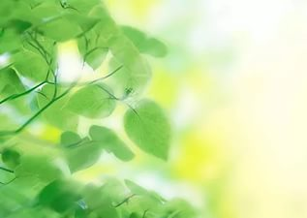
В результате реализации проекта:
повысился уровень экологических знаний, познавательной и речевой активности детей. Дети понимают необходимость бережного и заботливого отношения к природе, основанного на ее нравственно-эстетическом и практическом значении для человека. Повысился уровень освоения норм поведения в природном окружении и соблюдения их в практической деятельности и в быту. Проявилось активное бережное и заботливое отношение к объектам природы (действенной заботы, умение оценивать действия других людей по отношению к природе). Повысился уровень владения детьми информацией: что растению необходимо для роста, части растения, чем растения отличаются друг от друга, как состояние растения зависит от ухода человеком. Приобретены практические навыки по уходу за комнатными растениями.
Таким образом, у дошкольников были сформированы целостные представления о комнатных растениях, их особенностях внешнего вида, строения, многообразии. Повысилась заинтересованность детей в заботливом и бережном отношении к объектам живой природы (комнатным растениям). Тем самым, мы вместе с родителями и детьми повысили заинтересованность в природоохранной деятельности, формировали осознанное отношение к живой природе, посильную для детей работу по уходу за комнатными растениями.

Slide 18
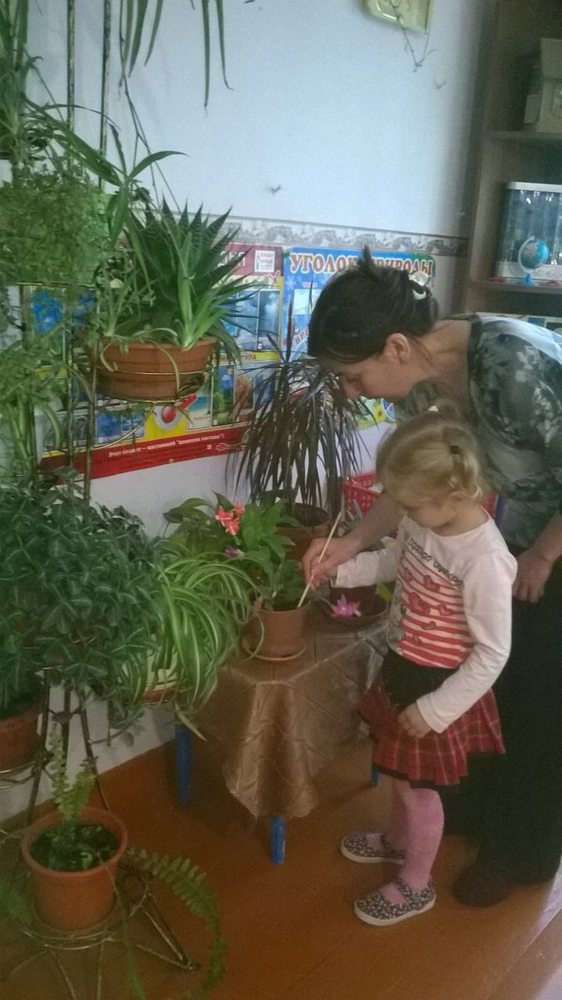
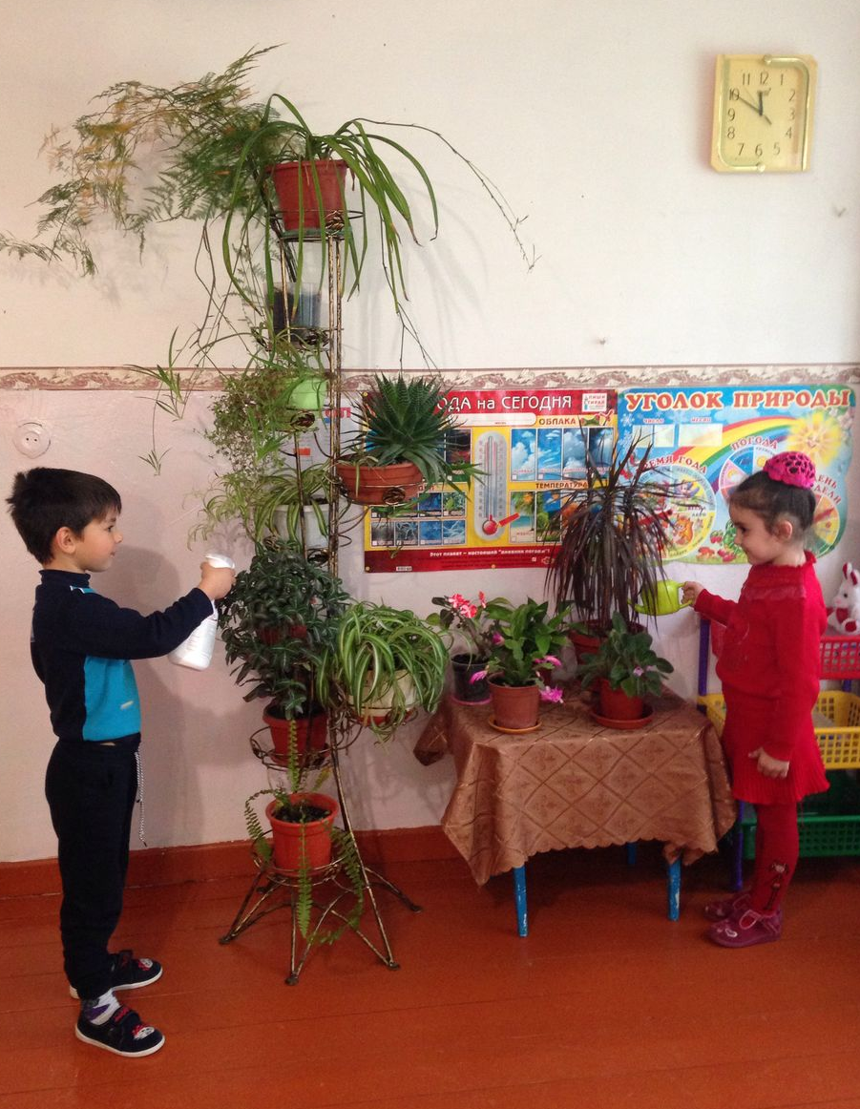
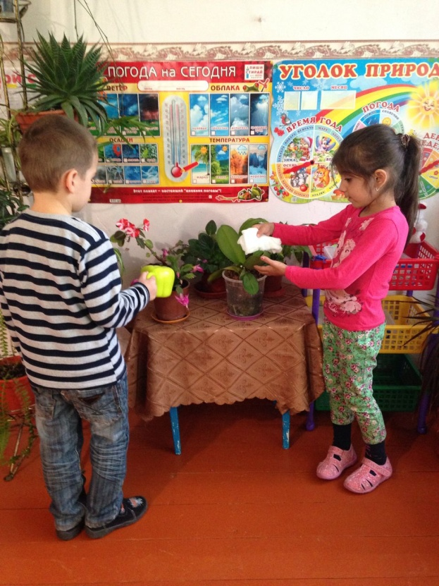

Slide 19
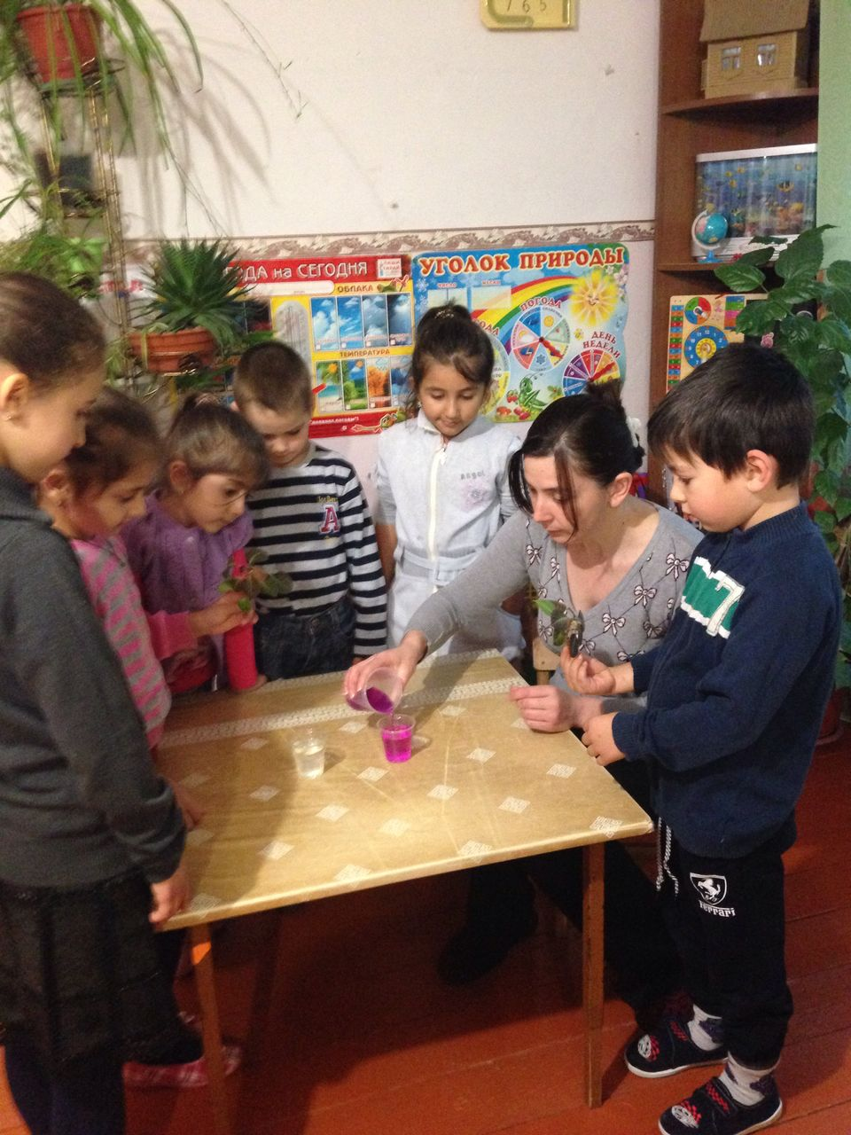
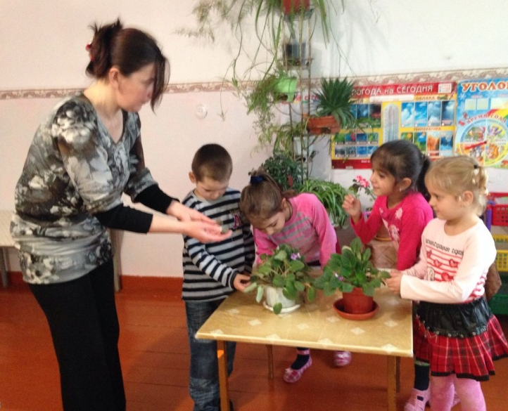
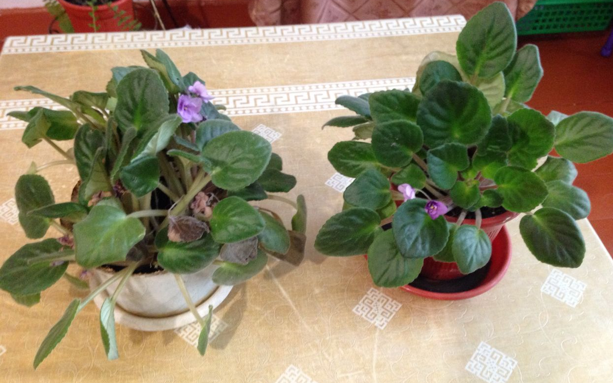
Опыты

Slide 20
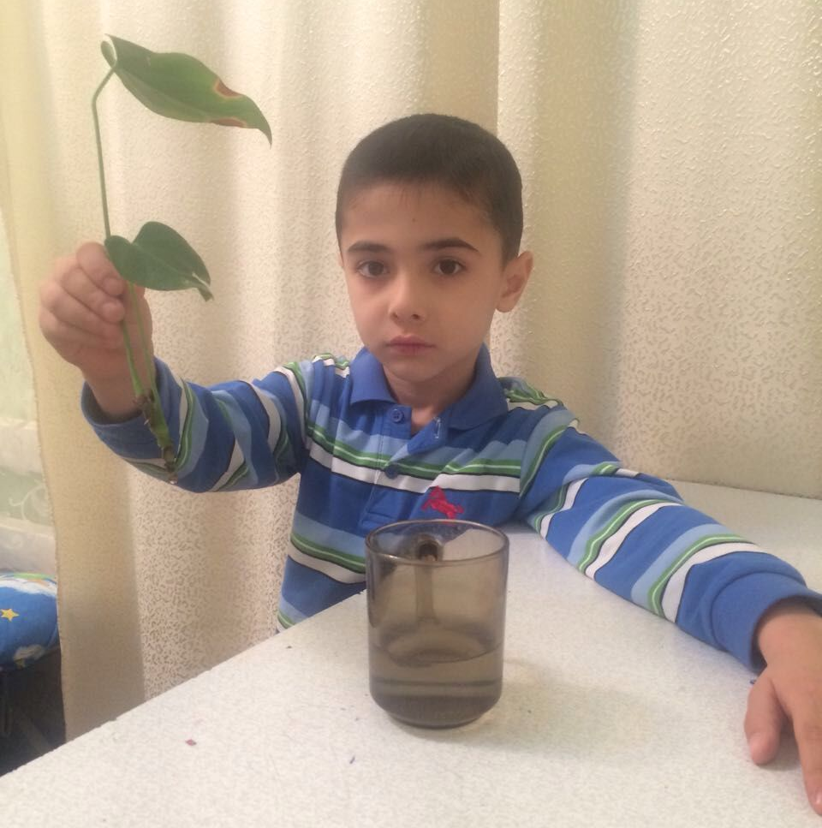
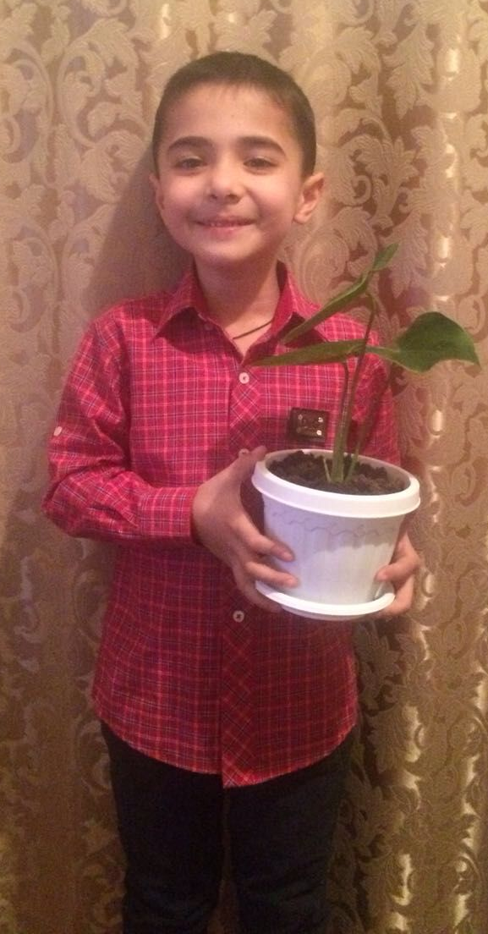
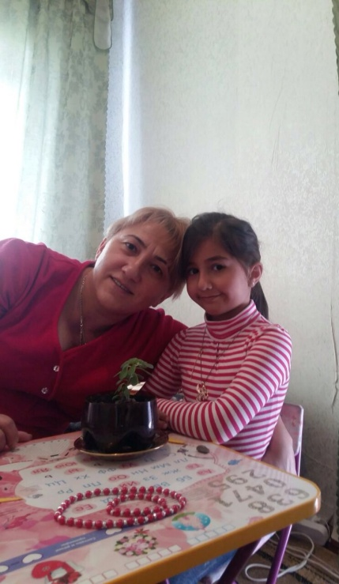
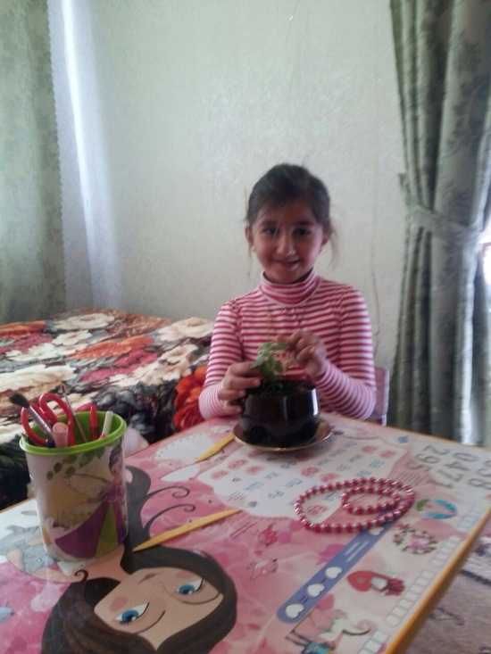
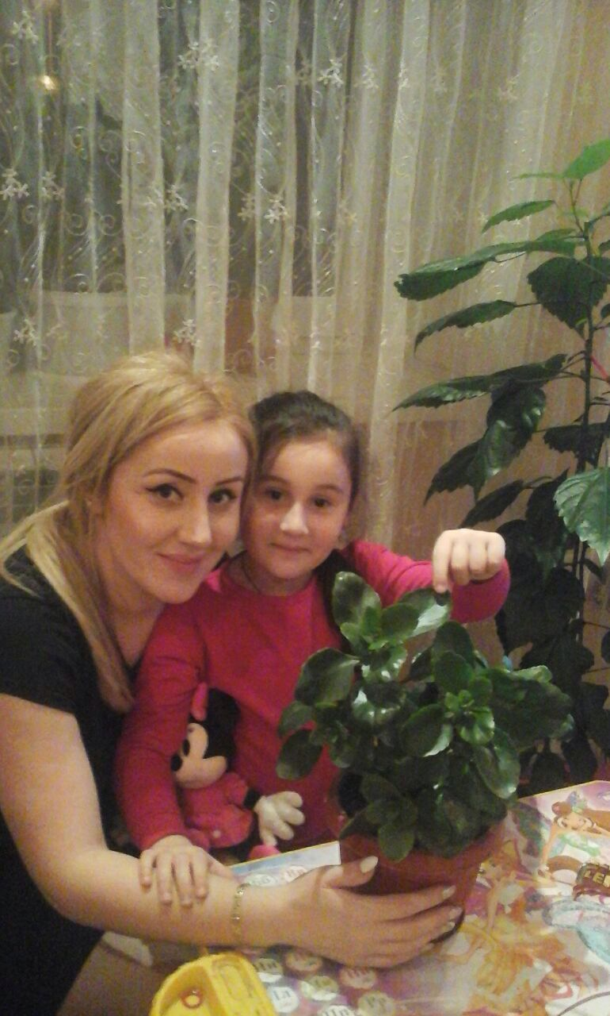
«Посади цветок с мамой»

Slide 21
Спасибо за внимание!

